Slide 1
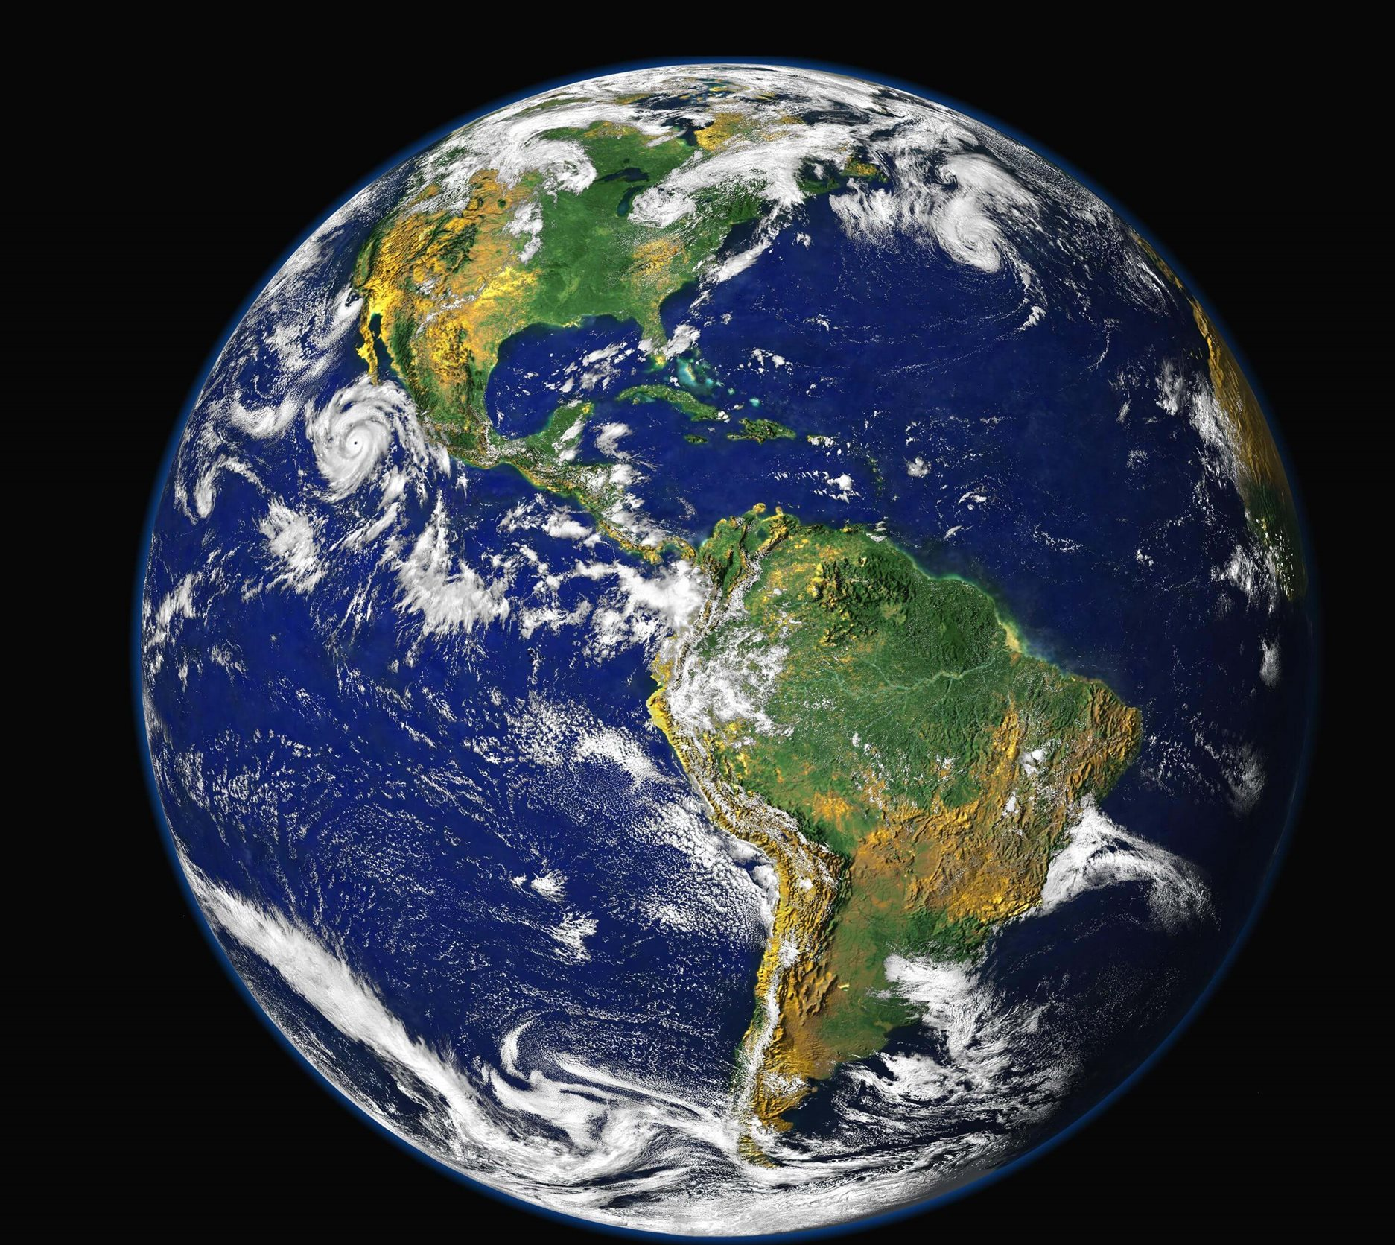
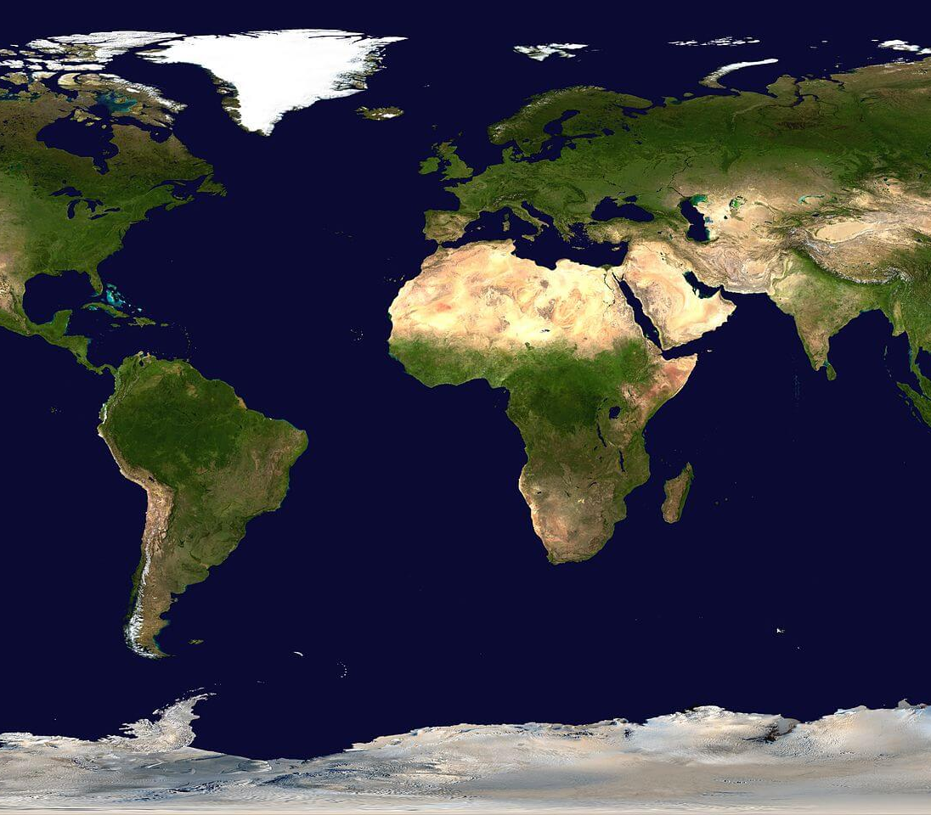
Země
Jediná planeta Sluneční soustavy kde je život

Slide 2
Planeta Země
Podmínky pro život
optimální vzdálenost od Slunce, světlo a energie;
Přítomnost atmosféry a vzduchu;
Přítomnost kapalné vody;
Dostatek živin.
Zeměpisný kvíz Kahoot

Slide 3
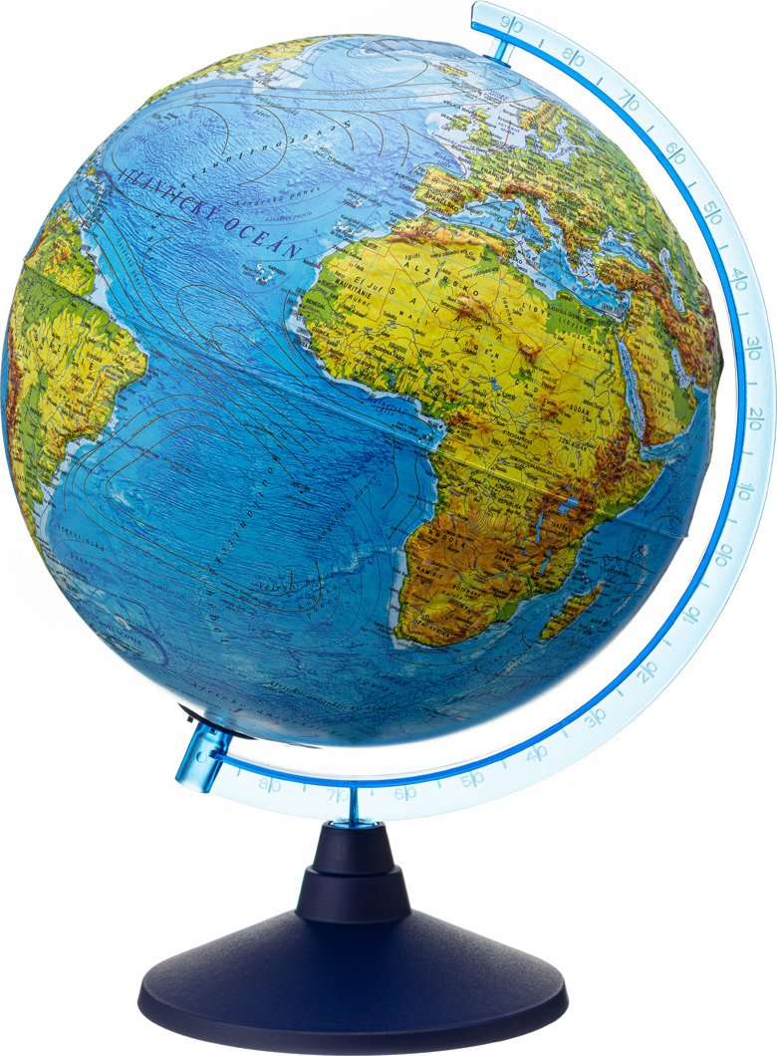
Globus model planety Země
Globus – zmenšené skutečné znázornění zeměkoule;
Významné jsou póly … severní a jižní;
Pomyslné spojení pólů se nazývá zemská osa;
Kolem nakloněné osy se Země otáčí od západu k východu;
Zemi pomyslně rozděluje rovník na severní a jižní polovinu.

Slide 4
Rozdělení souše a vodstva - 5 kontinentů - 7 světadílů - 5 oceánů
Hnědá – pohoří
Zeleně – nížiny, lesy
Žlutě – nížiny, sucho, poušť
Modře oceány a moře – světlé a tmavé

Slide 5
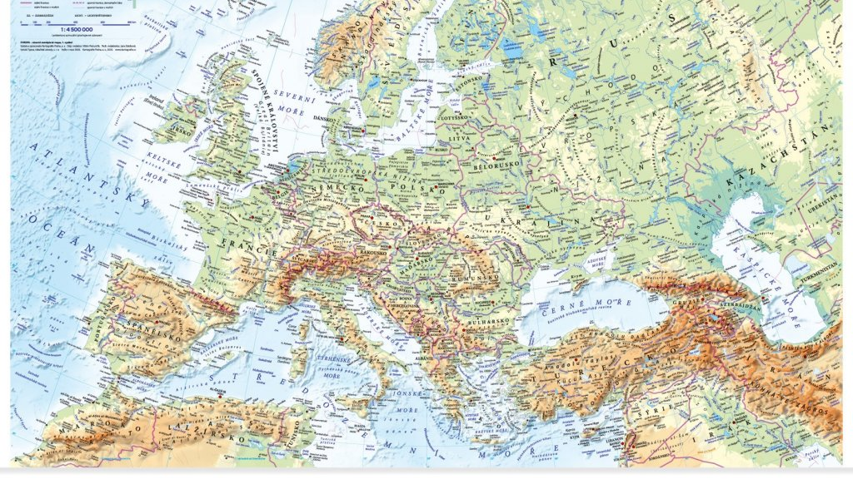
Mapa - zmenšený zkreslený model země

Slide 6
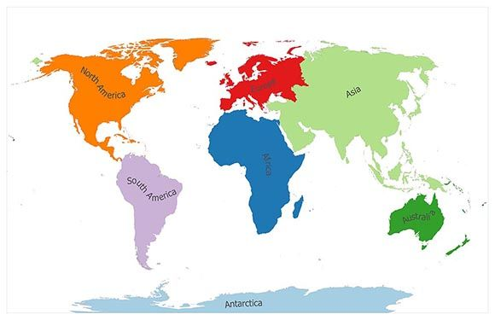
Kontinenty a světadíly?
Interaktivní mapa světa Google

Slide 7
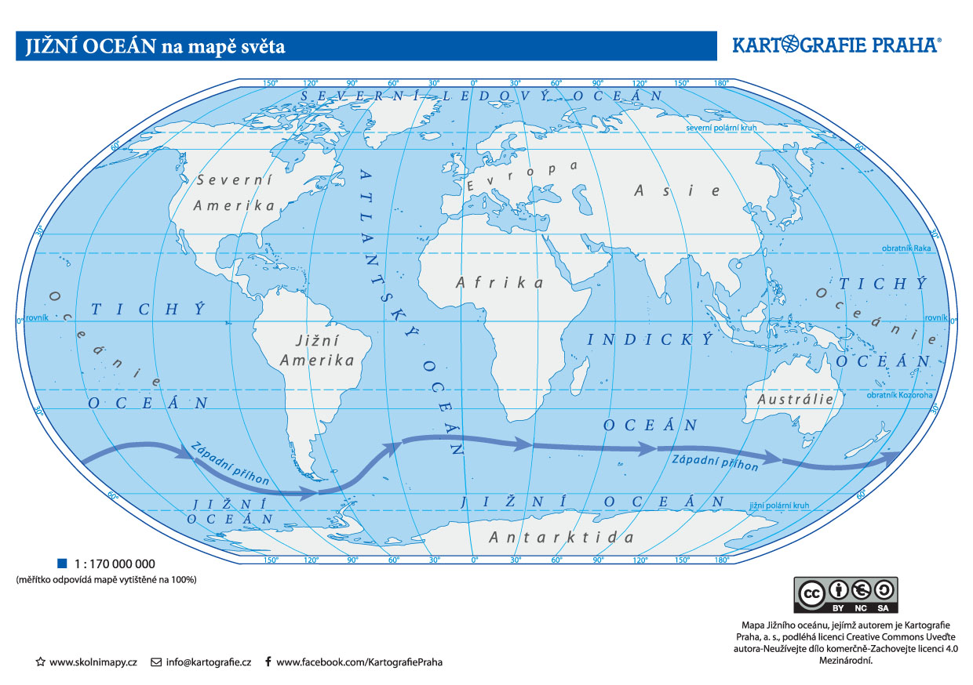
Oceány?

Slide 8
Významné údaje o Zemi

Slide 9
Pohyby Země I. - Den a noc
Země se otáčí kolem své osy, střídá se tak den a noc;
Ta část sluncem osvětlená má den, na neosvětlené polovině je noc;
Doba potřebná k otočení Země trvá asi 24 hodin;
Protože je Země nakloněna 23,5º je den různě dlouhý v průběhu roku (u nás).
Video střídání dne a noci

Slide 10
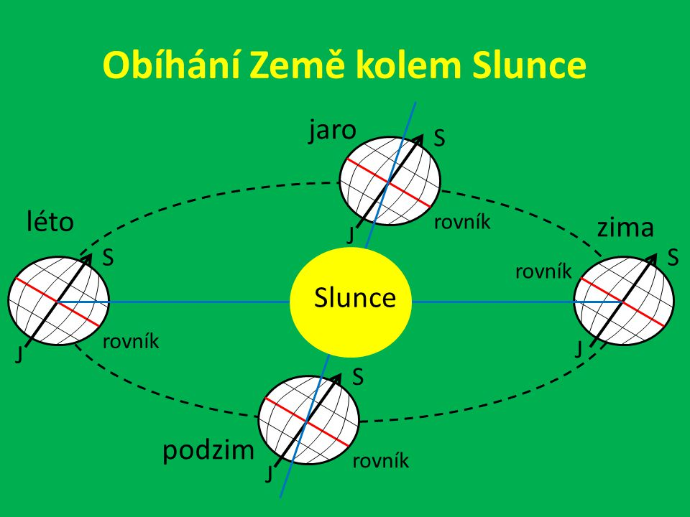
Pohyby Země II. - Změna roční doby
Země současně obíhá kolem Slunce;
Protože je Země nakloněna 23,5 st. je den různě dlouhý v průběhu roku.
Se změnou/sklonem intenzity slunce dochází ke změně počasí.

Slide 11
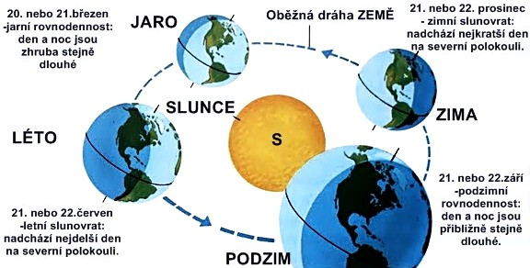
Pohyby země a její důsledky

Slide 12
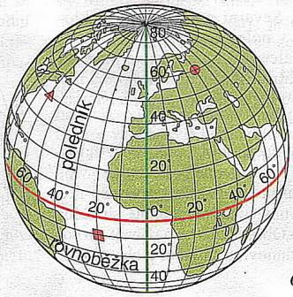
Určování polohy na Zemi
Každé místo (bod) na Zemi má svou zeměpisnou polohu určenou svou zeměpisnou šířkou a délkou, nazýváme zeměpisné souřadnice.

Slide 13
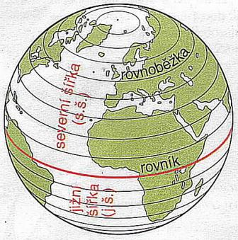
Určování polohy na Zemi - Rovnoběžky - Zeměpisná Šířka
Zeměpisná šířka
Osa X rovník, rovnoběžky;
severní a jižní, úhlová vzdálenost od rovníku,
hodnota od 0º do 90º

Slide 14
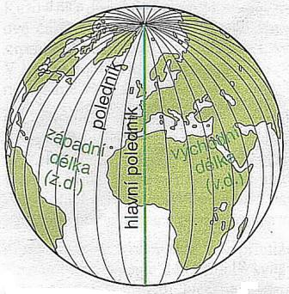
Určování polohy na Zemi - Poledníky - Zeměpisná délka
Zeměpisná délka
Osa Y, hlavní poledník, poledníky;
východní a západní,
úhlová vzdálenost od nultého poledníku,
hodnota od 0º do 180º

Slide 15
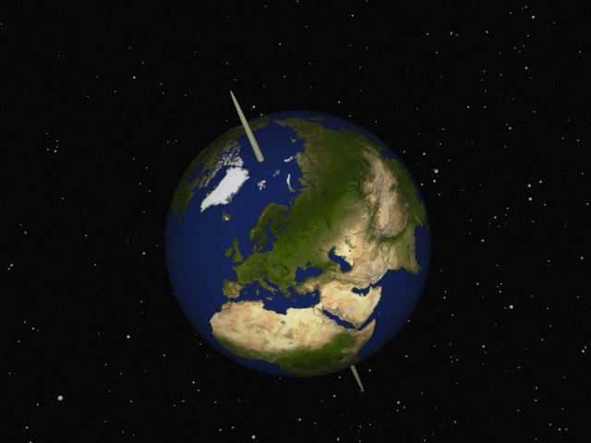

Slide 16
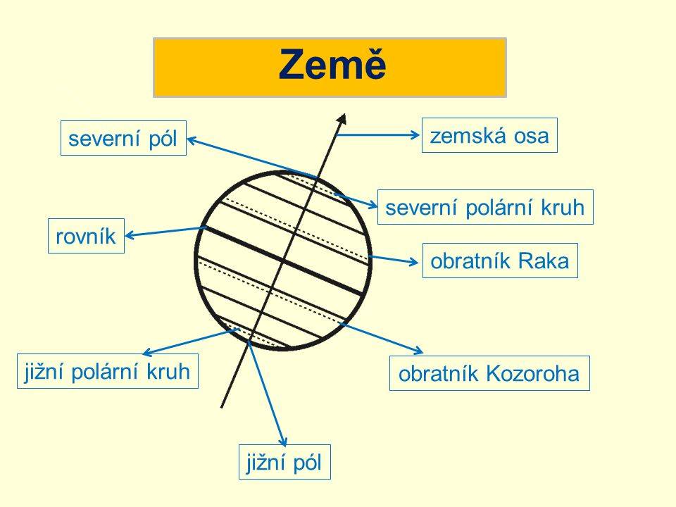
Významné rovnoběžky
Jsou to kružnice
Nejdelší je rovník cca 40 000 km
Na pólu tečka.

Slide 17
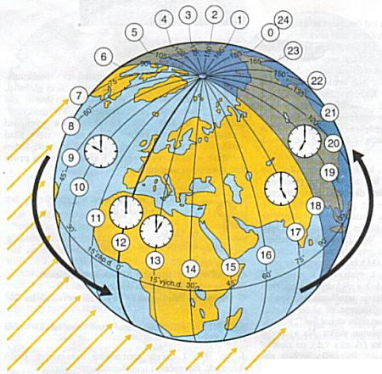
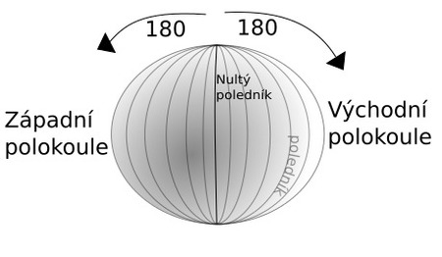
Významné poledníky
Nultý poledník Greenwich
Jsou to polokružnice
Nultý „0“ prochází Londýnem
180tý je v Tichomoří, kde nejsou lidé.

Slide 18
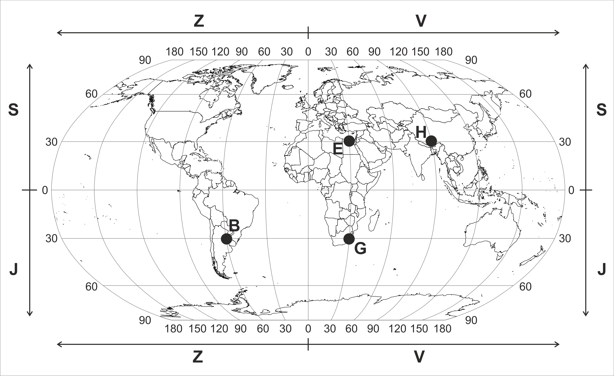

Slide 19
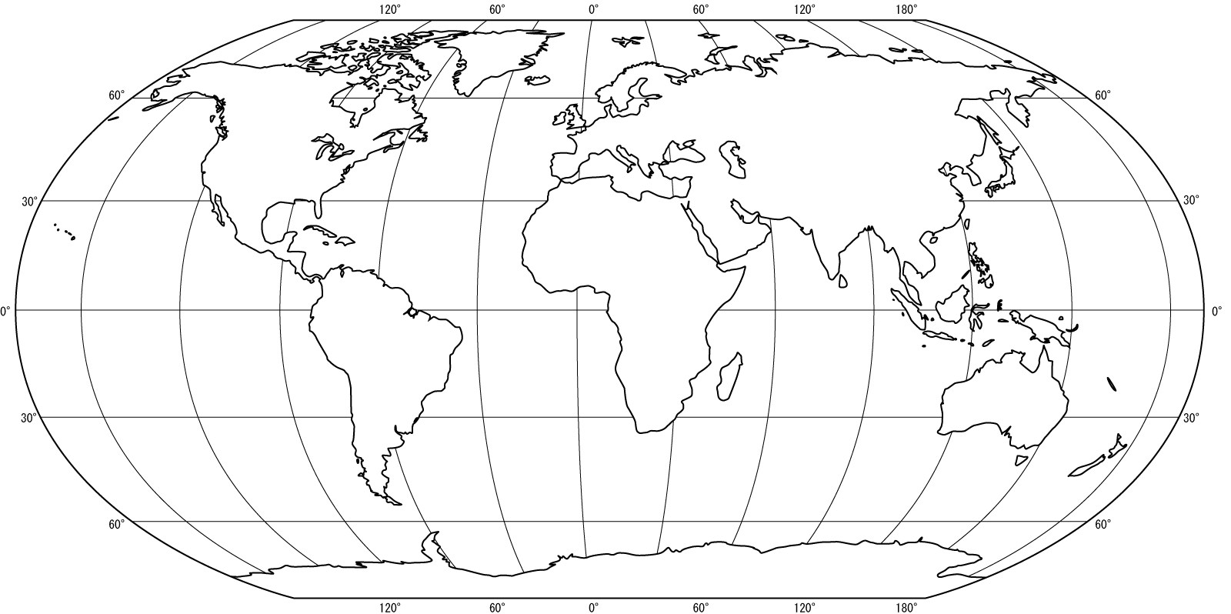

Slide 20
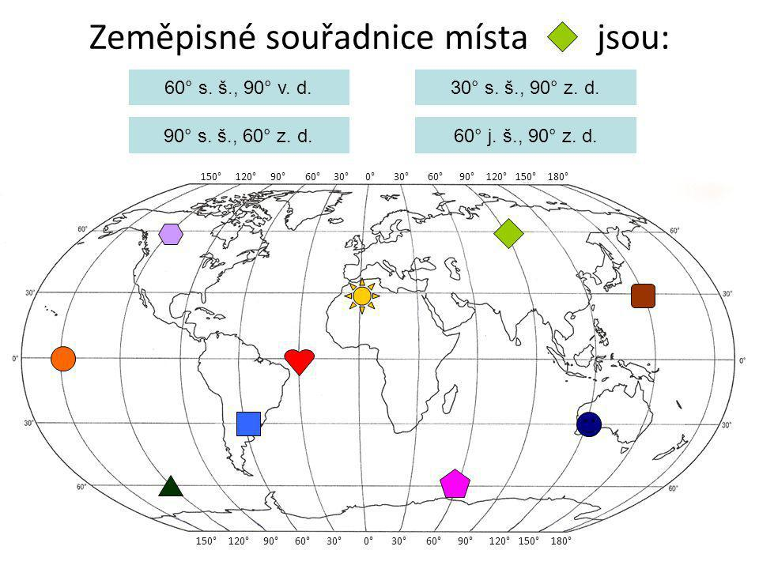

Slide 21
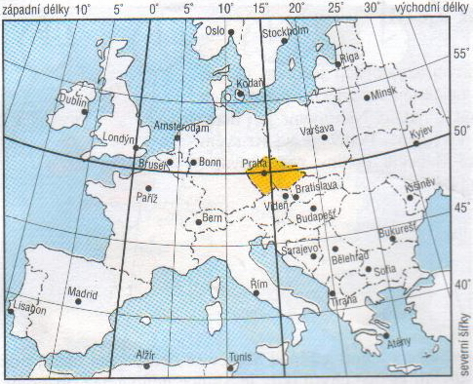

Slide 22
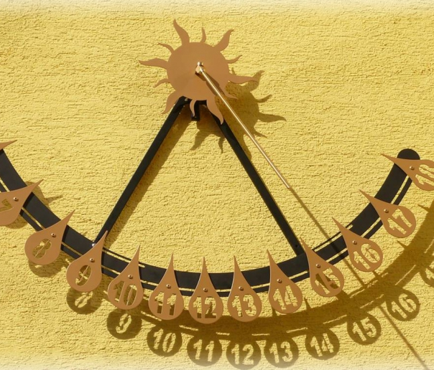
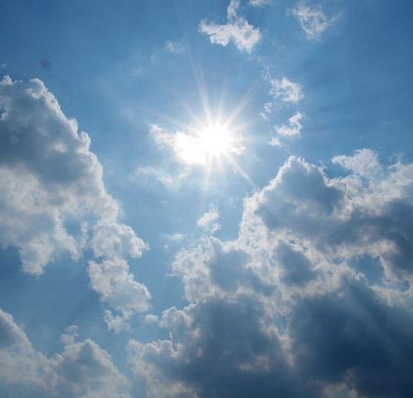
Místní čas
To je čas určovaný vzhledem k místnímu poledníku;
Je určen vrcholem Slunce na určitém místě na Zemi;
Dnes se prakticky neužívá (sluneční hodiny);
Jeho používání by naráželo na obtíže (dvě sousední města nebo státy by se lišili časem);
Zavedení pásmového času v okolí a vždy po 15º délky viz dále.

Slide 23
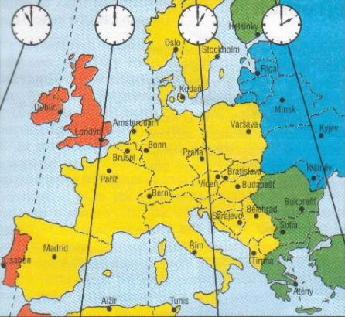
Pásmový čas
Místa kde platí stejný čas;
Může se lišit od místního času;
Jsou stejná v celé oblasti, třeba celá Evropa (žlutě), praktičnost.

Slide 24
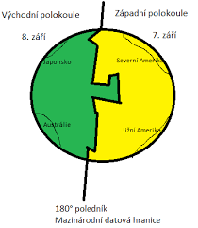
Mezinárodní datová hranice
180 poledník;
Málo zalidněná místa Tichého oceánu;
Při překročení této hranice posun o 1 den
Z východu na západ – 1 den
Ze západu na východ + 1 den

Slide 25
